Slide 1


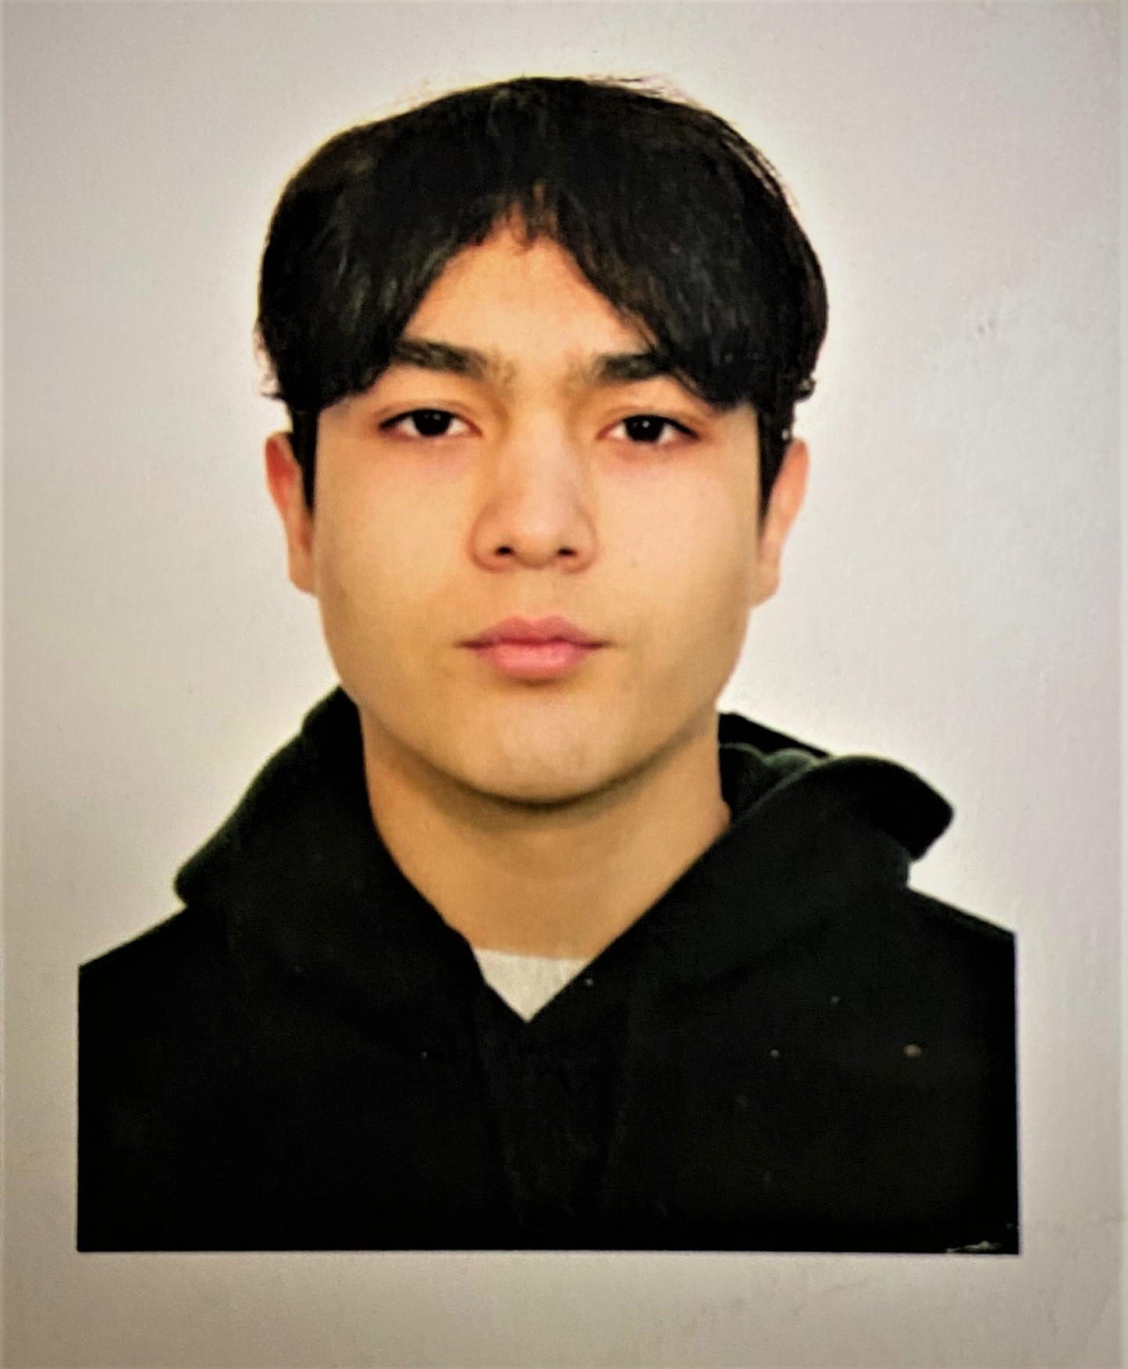

NeoTron
Саидджон Саидов
Разработка геофизического прибора нейтронного каротажа с аппаратурой для возбуждения и остановки реакции синтеза.
Студент 3-го курса МГРИ
«Нефтегазовое дело»
Notes:
Междисциплинарное образование. Нет разделения по специальностям
Мы практикуем междисциплинарный подход. Стремимся к многозадачности
Убрать анимацию
Максимум два цвета на слайде
Сократить текст

Slide 2

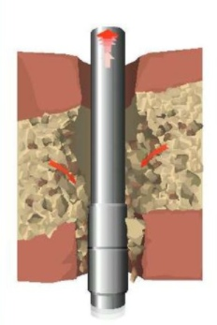
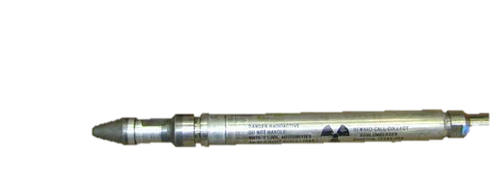

Проблемы радиоактивного загрязнения
Прихват бурильной колонны
60 % - прихватов бурильных труб от общего числа осложнений.
40 % - прихватов пришлось ликвидировать/перебуривать.
35 – 45% общих затрат времени на ликвидацию аварий.
* - Проблемы геологии и освоения недр
ООО «НИИТЭК ТПУ Бурение»
Наглядное фото радиоактивного источника
Notes:
Прихватов в каком промежутке времени?
В процентах привести
Источник информации? Под звездочкой или логотип

Slide 3

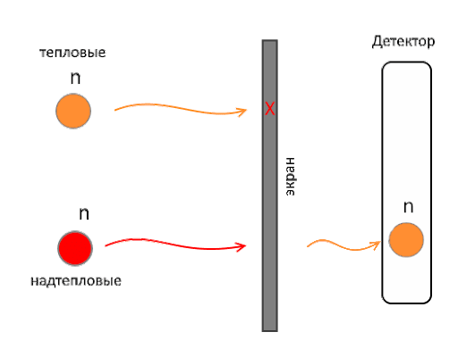
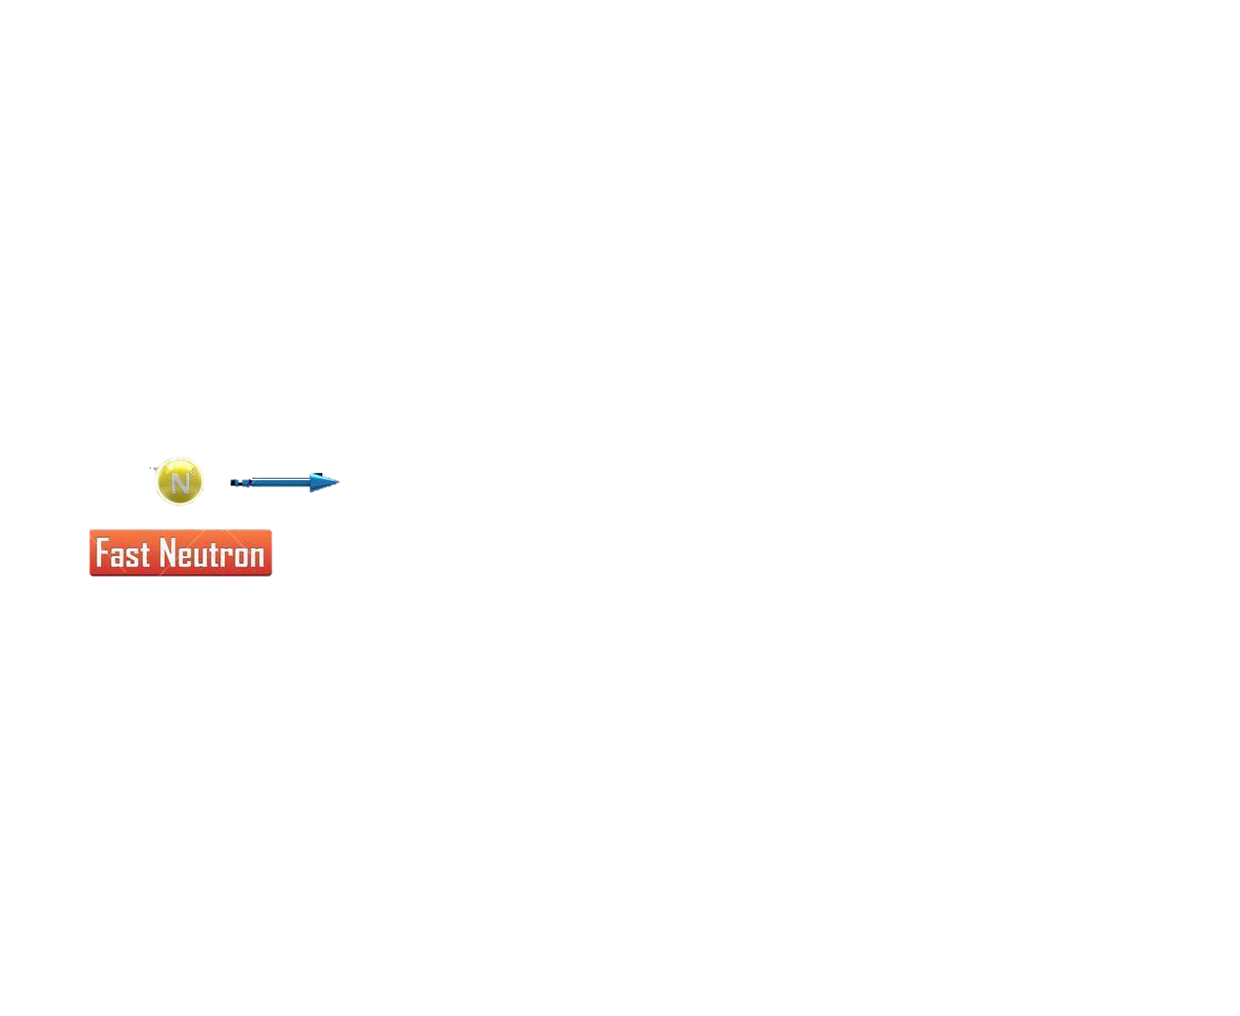
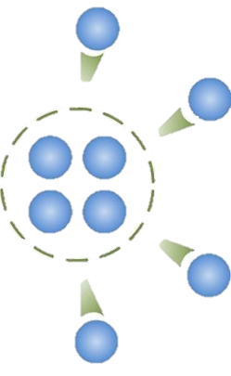
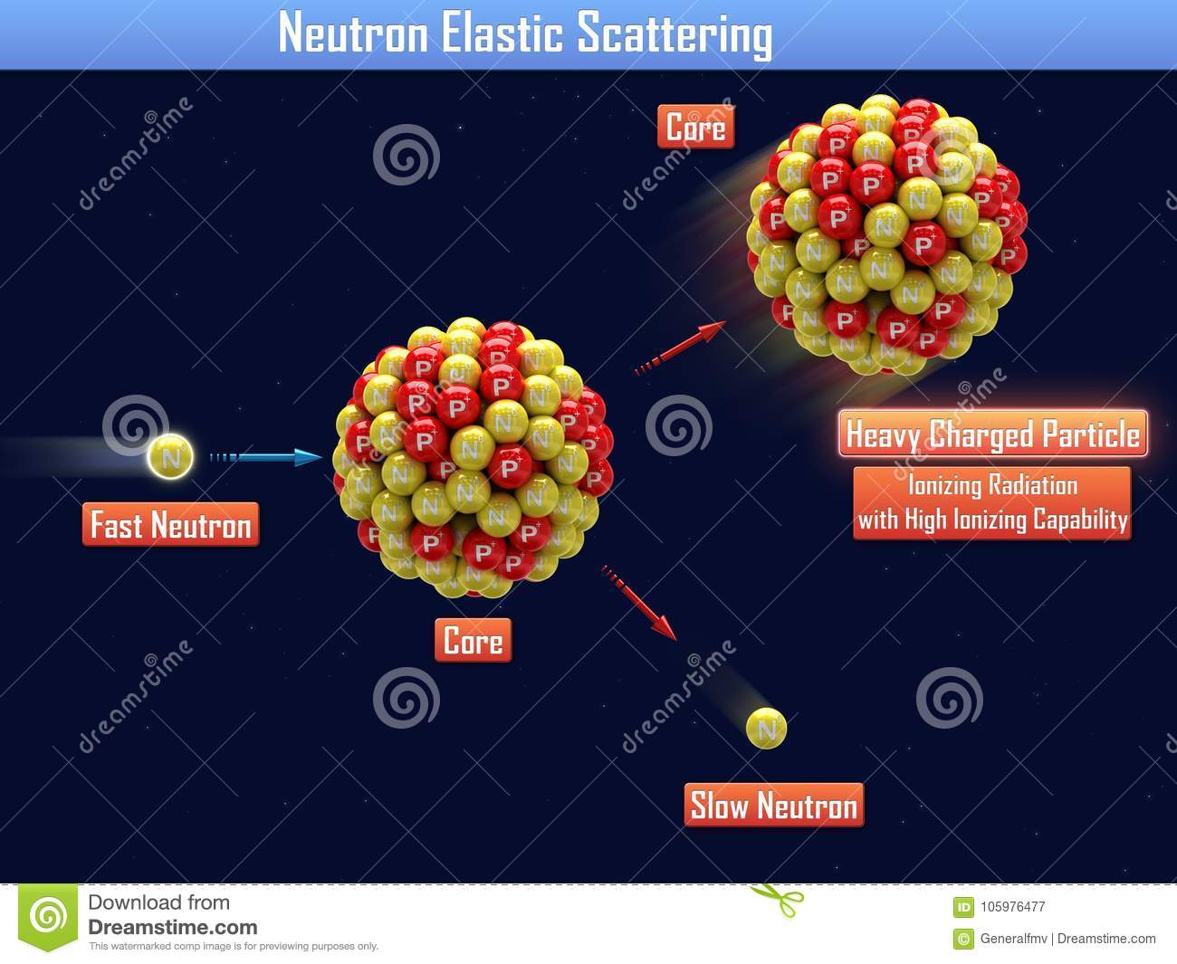
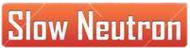
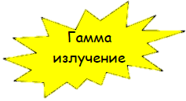
Принцип работы нейтронного каротажа
Дальний Детектор
Тепловой Нейтрон
источник
быстрые нейтроны 3,0 и 5,0 МэВ
(>100 кэВ)
Ближний детектор
процесс диффузии
Источник
нейтронов
Быстрый Нейтрон
I
неупругое рассеяние
однородная
среда
ядро
реакция упругого рассеяния и приобретение нейтроном тепловой энергии
каскад гамма-квантов
0,025 эВ
при t = 20 °C
t - 10^{–14}

Slide 4

Наше решение
Пульсатор и
Элементы Управления
Ионный источник
Контрольный
переключатель
Высоковольтное питание
Y
Off
Цель
On
Am ²⁴¹ => Np ²³⁷ + He ⁴
He ⁴ + Be ⁹ => C ¹² + n
NeoTron производит в 10 раз больше нейтронов при втрое большей энергии химического источника!
Герметичный корпус высокого давления содержит 55 ГБК трития (3ч)
Под давлением газа SF6 для предотвращения образования высоковольтной дуги
Генерирует ~108 нейтронов при ~ 14 МэВ
Notes:
Разобрать каждую деталь в схеме
Какой переключатель (электронный или механический?)
Цель – это Берилий
Ионный источник – это Америций 241
МэВ –мегаэлектронвольт

Slide 5

Коммерциализация проекта
Разработка схемы и способов компоновки прибора в скважинных условиях
Экономика и финансы:
SAM
- 250 млн. руб 5000 скважин/год
(по данным «Deloitte.com»)
- 21 млн. руб 350 скважин/год (учитывая риски и первоначальный охват рынка)
Поиск партнера
в вузе/НИИ/компании, специализирующихся на ядерной физике
Испытания на базе партнера
SOM
Создание прототипа
Охват 5-8% рынка
Услуга 800 т.р./день
Прибыль складывается из расчёта оказания услуги стоимостью 800000 р на одно месторождение со средним количеством скважин – 10 штук
Стоимость складывается из зарплаты сотрудников (140 т.р./месяц).
Затраты на разработку включают в себя стоимость MVP (1,08 млн.руб) + полевые испытания (2,5 млн. рублей)
Notes:
Спросить у Батыра сколько стоит такое оборудование
Поиск специалистов в профильных вузах/компаниях по ядерным исследованиям
Написать сферы применения
Мы сейчас будем разрабатывать способы компоновки всех этих приборов в бурильной колонне и методв остановки возбуждения реакции. В умнике мы не планируем на прямую взаимодействовать с этими источниками, а проводим НИР. С нашей стороны Разработка схемы работы источника скважины при аварии
Предоставляем услуги по эксплуатации оборудования

Slide 6

Конкуренты
Характеристики продукта | Своя разработка | Schlumberger VISION Density Neutron | «НПП Энергия» МФНГ-701
Нейтронный источник
Возможность вылавливания
Наличие выключателя
Химический источник
Электрический источник
Notes:
Электрический источник …?

Slide 7

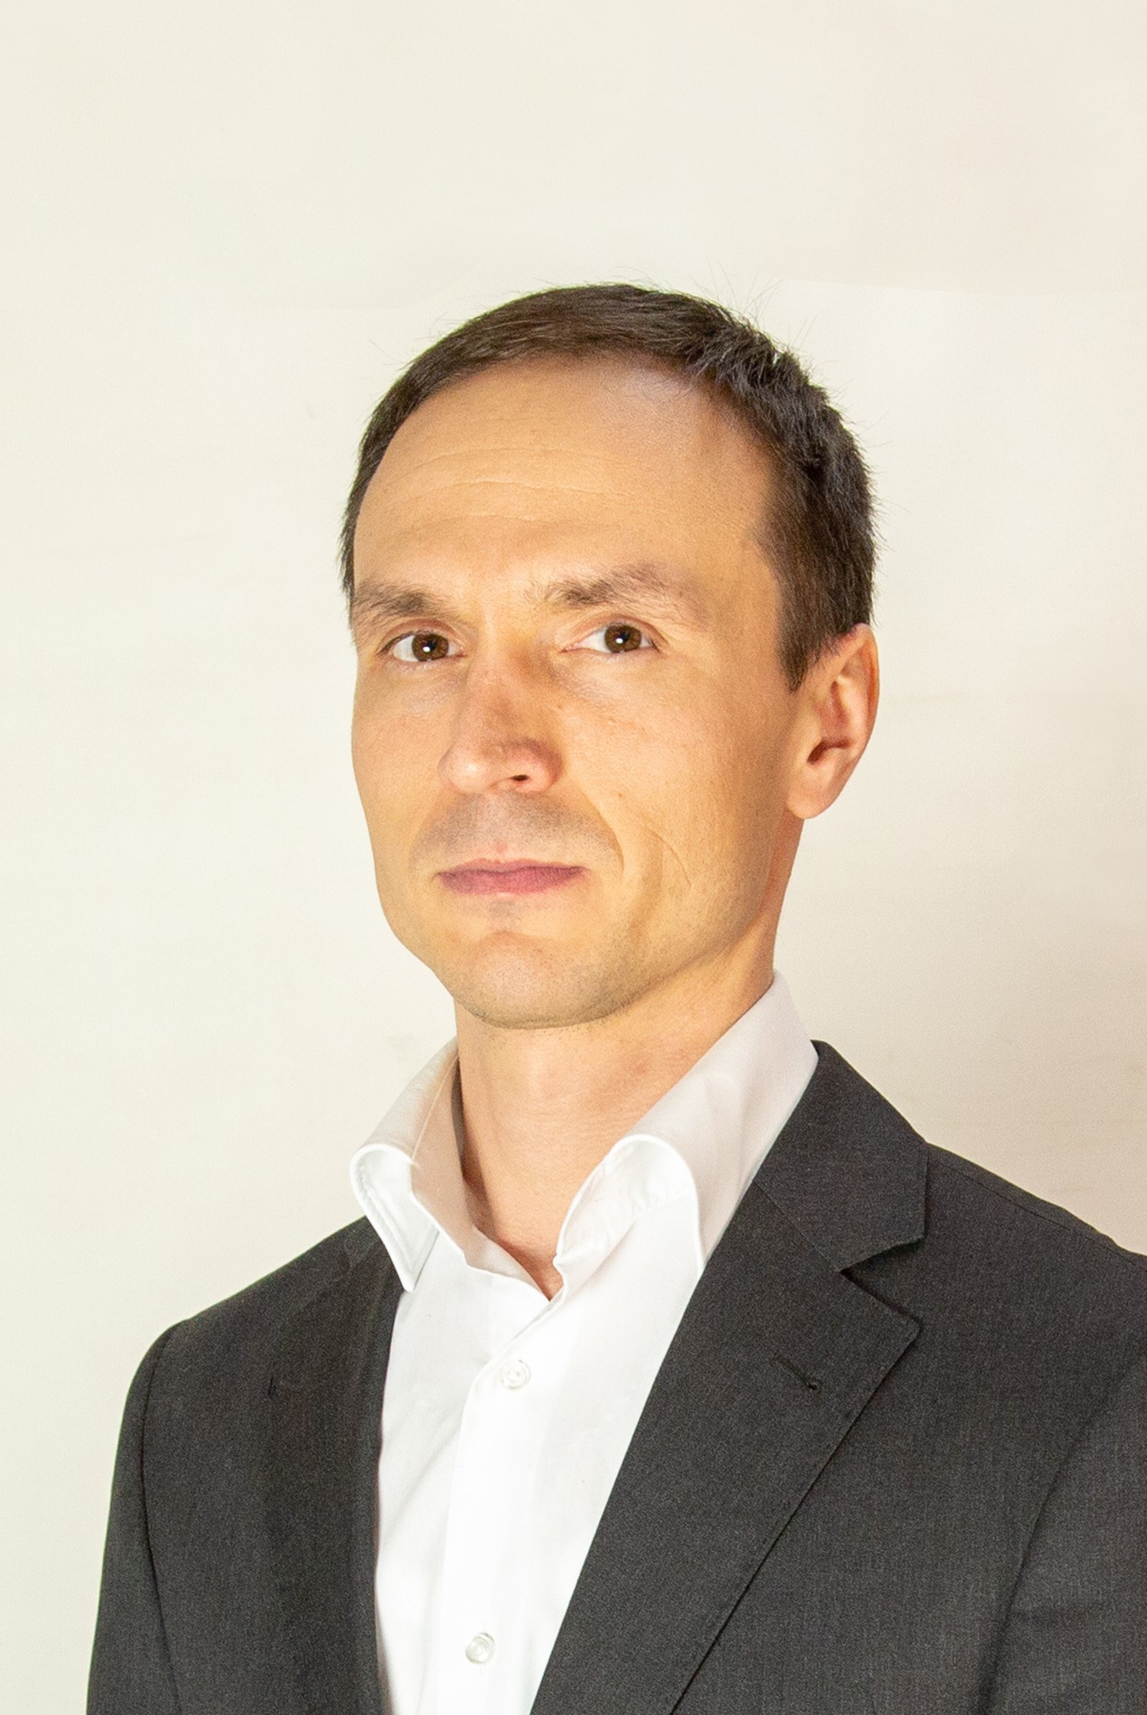
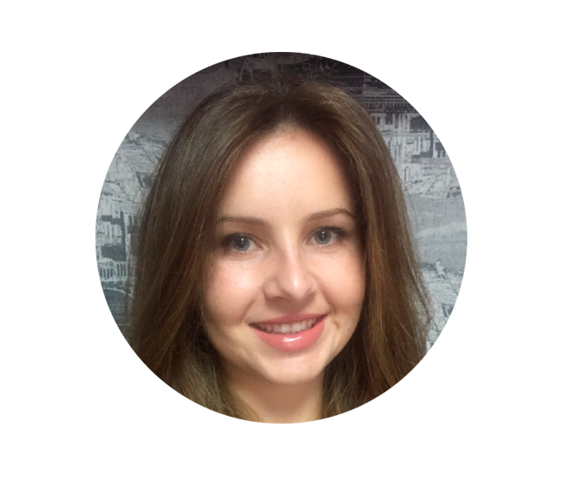
Наша команда
Овезов Б. А.
Саидов С. С.
Бойко А.М.
Начальник отдела организации научных мероприятий и молодежной науки
Руководитель проекта
Технический специалист
Щербакова К.О.
Щербакова К.О.
Преподаватель кафедры СТБС

Slide 8



saidgoh03@gmai.com
+7(969)790-00-62
Москва, Миклухо-Маклая, 23
Notes:
ДЗ: прочитать про способы создания нейтронов (электрические)

